Slide 1
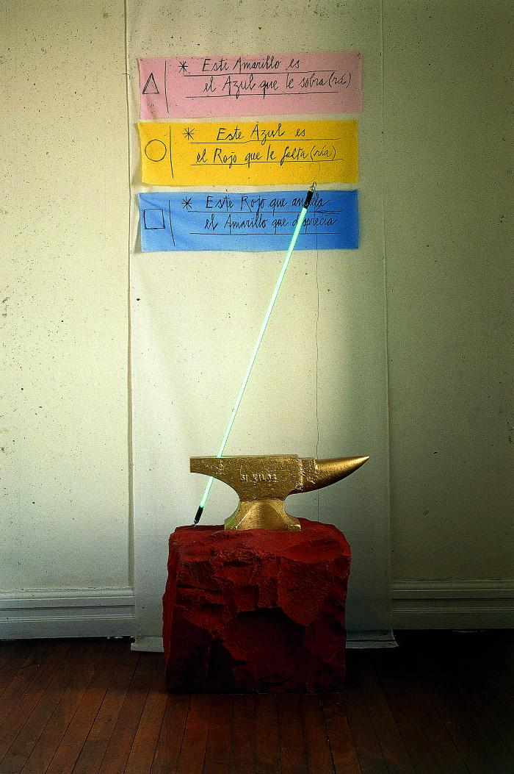
Teoría del Color (GD-O-0084)
Obra instalatoria de forma vertical, en la parte superior tiene colgado un manuscrito sobre tres trozos rectangulares de trapos de colores primarios desaturados. Delante un yunque dorado, atravesado por una línea recta de 95 cm de tubo de vidrio inyectado con gas argón sobre una piedra canteada rosada.

Slide 2
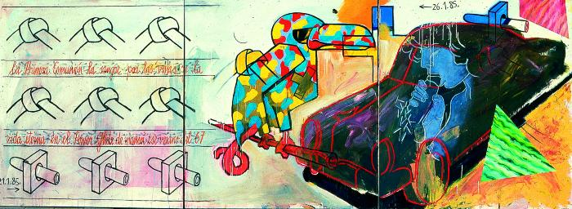
La Primera Comunión (GD-O-0070)
Tríptico de gran formato. En el primer panel aparecen tres filas, la primera con tres repeticiones de nudos, bajo ella una frase que dice: La Primera Comunión, la Sangre por las venas. Luego una segunda fila con tres repeticiones de nudos. Bajo esta fila la siguiente frase: Vida eterna en el power glide de mamá ese verano del 67. La última fila comienza con la fecha 21-1-85 y sigue con tres repeticiones de una tuerca cuadrada con un tarugo adentro. El segundo panel tiene en el centro una figura de una ave similar a un tucán, con casco y cola de mono. La que esta coloreada con manchas de tonos rojo, calipso, amarillo y verde. El tercer panel tiene un auto apodado power glide, sobre él la imagen de un rostro femenino en felación de tono azul. En la parte superior la fecha de termino de la obra, el 26-1-85.

Slide 3
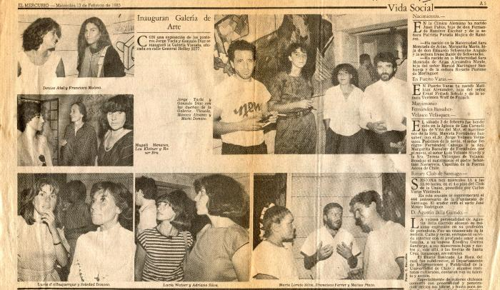
Inauguran Galería de Arte (GD-D-00392)

Slide 4
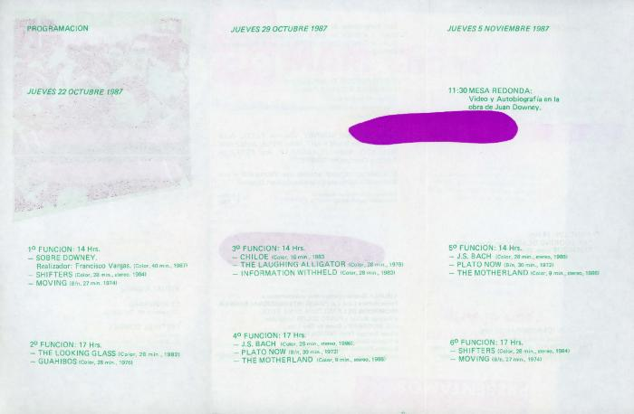
Festival Downey (GD-D-00069)

Slide 5
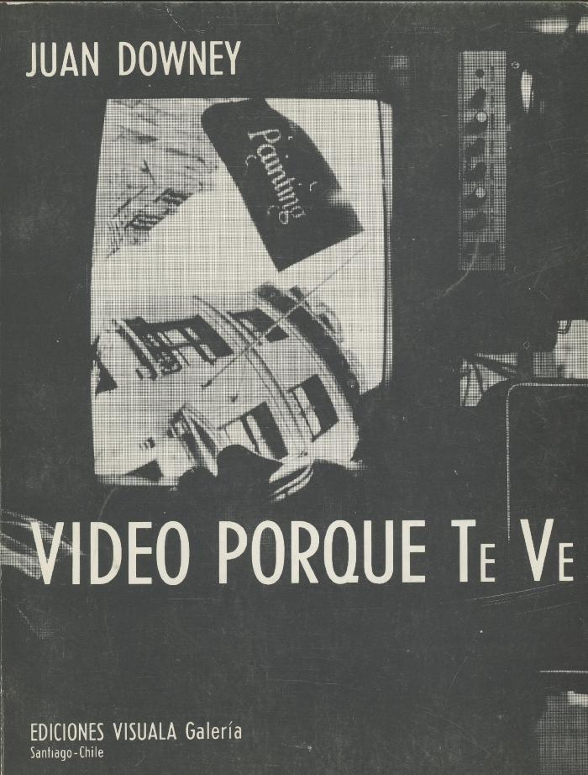
Festival Downey (GD-D-00068)

Slide 6
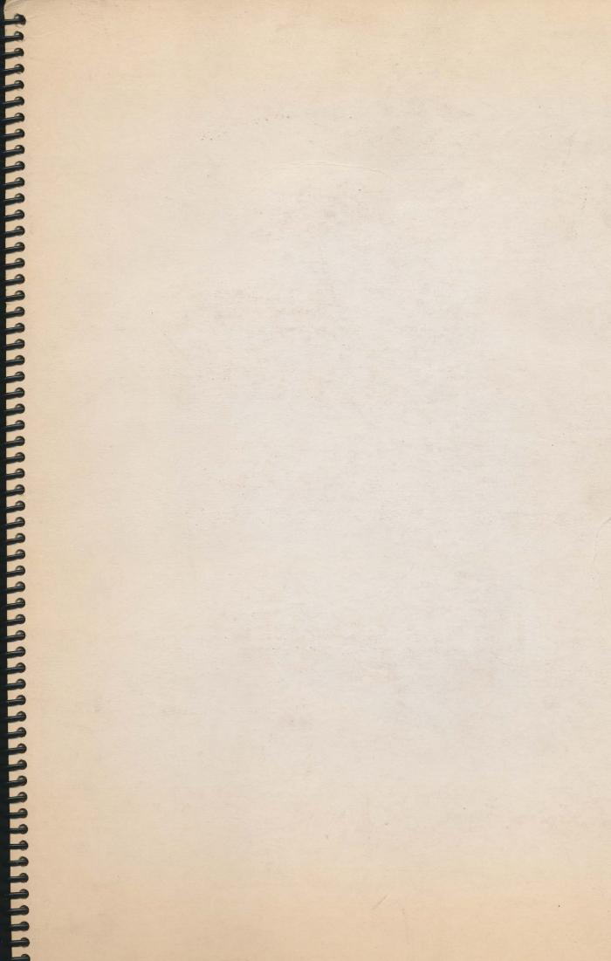
Meter la Pata o presentación de la obra de Gonzalo Díaz en Chile Vive, Madrid 1987 (GD-D-00061)

Slide 7
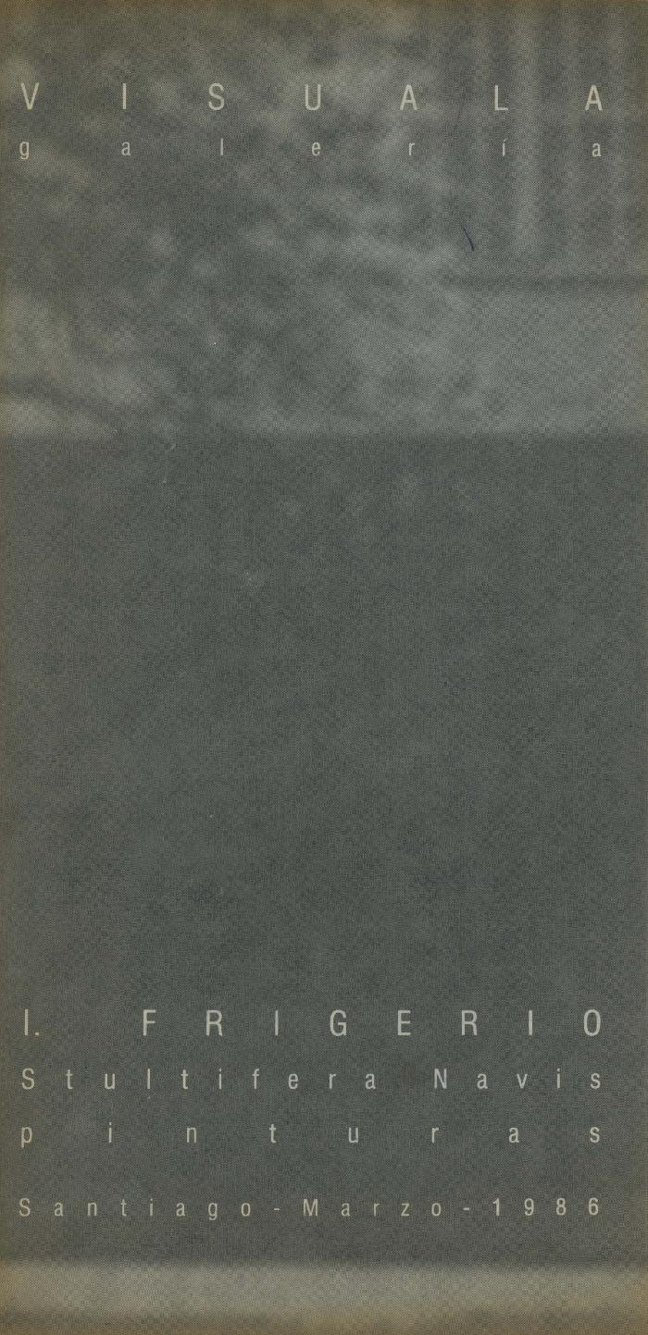
Pigarjo Rojo, media luna las armas de su frente, a 3.181 Km. por hora 38 piezas de Once-Ayunador, el Siete-Montañas (GD-D-00059)

Slide 8

Trabajos de mesa o delirio del envasamiento (GD-D-00056)

Slide 9
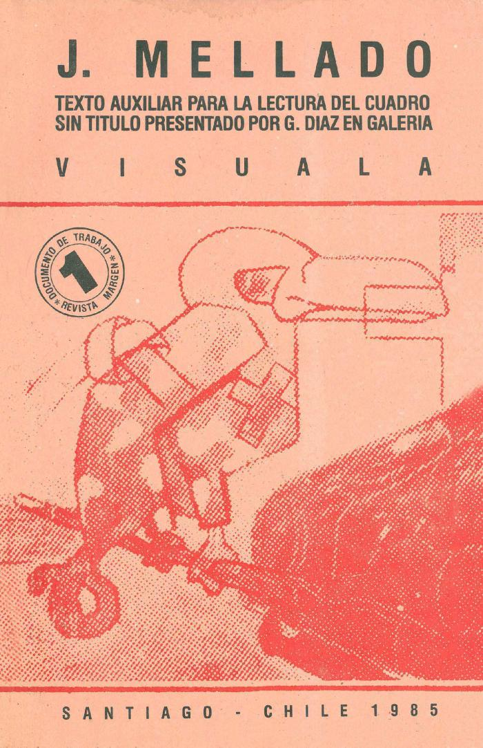
Texto Auxiliar para la Lectura del Cuadro Sin Titulo presentado por G Díaz en Galería Visuala. (GD-D-00055)

